Slide 1

组会汇报
MonoGaussianAvatar: Monocular Gaussian Point-based Head Avatar
汇报人：主田横
2024.10.17
[1] Chen Y, Wang L, Li Q, et al. Monogaussianavatar: Monocular gaussian point-based head avatar[C]//ACM SIGGRAPH 2024 Conference Papers. 2024: 1-9.
XJU-ICIG

Slide 2
一、研究背景
二、文章创新点
三、研究内容
四、实验和结果分析
五、结论
目 录
contents
XJU-ICIG

Slide 3
01
研究背景
XJU-ICIG

Slide 4
研 究 背 景
过去的工作及其存在的问题：
在当前的虚拟现实（VR）和增强现实（AR）应用中，创建逼真的3D头部头像是一个关键任务。传统的方法包括3D可变形模型（3DMM）、点云和神经隐式表示，但这些方法都有各自的局限性：
3D可变形模型（3DMM）：虽然能够有效表示面部几何形状，但由于其固定的拓扑结构，无法灵活地处理如眼镜、头发等复杂的配件。
点云方法：尽管灵活性高，但需要处理大量的点，训练负担重，并且在面部大幅度运动时可能出现渲染问题（如孔洞）。
神经隐式表示：虽然可以捕捉复杂的细节，但在训练和渲染效率上存在较大的计算开销。
XJU-ICIG

Slide 5
02
文章创新点
XJU-ICIG

Slide 6
文章创新点
创新点：
提出了MonoGaussianAvatar，这是一种基于单目视频生成动态头部头像的方法。它使用3D高斯点来表示面部外观和几何形状，通过高斯变形场实现动画。
论文引入了一种新的高斯点插入和删除策略，可以在训练过程中动态更新点的位置和参数。这种方法不仅能够快速收敛，还能逐步细化几何形状。
为了更好地处理面部的变形，论文提出了高斯变形场，使得高斯点可以灵活地随着目标姿势和表情进行变形，保持配件如眼镜的结构稳定性。结合高斯点的可控形状、大小、颜色和不透明度，实现了高效的训练和渲染，显著提高了渲染质量。
XJU-ICIG

Slide 7
03
研究内容
XJU-ICIG

Slide 8
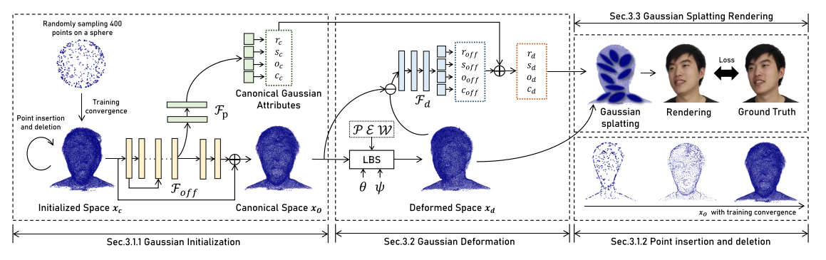
研究内容
整体框架：
[1]
[1] Chen Y, Wang L, Li Q, et al. Monogaussianavatar: Monocular gaussian point-based head avatar[C]//ACM SIGGRAPH 2024 Conference Papers. 2024: 1-9.
XJU-ICIG
Notes:
GaussianHead 使用一组具有可学习属性的三维高斯，控制它们的形状和外观，从而为受试者的头部建模。首先建立一个运动变形场来表示动态头部几何形状，通过对预先获取的表达参数 e 进行调节，将无结构高斯 GR 转换为规范空间中的结构核心高斯 GC，之后利用单分辨率三平面为这些高斯基元编码纹理信息。值得注意的是，通过可学习的旋转衍生机制适用于每个核心高斯，从而产生多个二重高斯。通过将这些二重体投影到平面上获得的子特征进行整合，就得到了核心高斯的最终典型特征 f。在此基础上，我们通过差分光栅化生成最终的渲染效果。符号 ⊙ 和 S 分别代表哈达玛乘积和连接运算。

Slide 9



研究内容
Gaussian Setting
Gaussian Initialization
初始化：位置x_{c}，缩放、旋转矩阵S_{c}、R_{c}，颜色c_{c}，不透明度o_{c}:
[1]
随机采样：第一阶段，通过在一个球体上随机采样400个点来初始化高斯点的平均位置 𝑥
点的插入和删除策略：随着训练的进行，采用点的插入和删除策略来迭代更新这些点的位置。
[1]
高斯参数预测网络：为了计算高斯点的旋转、尺度、不透明度和颜色，引入了一个高斯参数预测网络（记作 𝐹_{𝑝}(⋅)），这个网络使用一个多层感知器将平均位置 𝑥_{𝑐}映射到这些参数：
[1]
从初始化空间到规范空间的映射：接下来，将高斯点从初始化空间映射到规范空间，这对应于FLAME模板中预定义的张口姿势。这一步骤通过一个可学习的函数 𝐹_{off}(⋅) 来完成，该函数将初始化空间中的偏移量映射到规范空间：
[1]
[1] Chen Y, Wang L, Li Q, et al. Monogaussianavatar: Monocular gaussian point-based head avatar[C]//ACM SIGGRAPH 2024 Conference Papers. 2024: 1-9.
XJU-ICIG

Slide 10
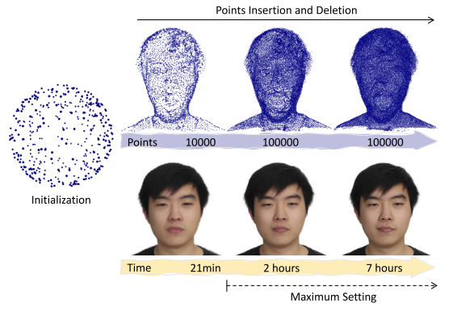
研究内容
Gaussian Setting
Point Insertion and Deletion
点的插入和删除策略：本文采用的点的插入和删除策略类似于PointAvatar的方法，即每个epoch减少那些在渲染时未第一个溅射到每个像素上的不可见点，同时以一个epoch衰减的固定半径进行采样，并且每5个epoch将点数加倍。
[1]
训练改进：在每个epoch中随机对点进行上采样以达到设计的数量，同时在指定的epoch减少采样半径以实现从粗到细的优化，这使得训练过程中能够快速收敛。此外，作者将缩放与渲染半径一起添加，每个指定的epoch也会减少渲染半径，以实现更稳定的收敛，并修剪掉那些在变形空间中不透明度 𝑜_{𝑑}小于0.1的不可见点。
[1]
整体过程：在训练的早期阶段，通过初始稀疏点云的高效变形和渲染，可以快速逼近头部的粗略形状，而在训练的后期阶段，通过密集点云恢复细粒度的细节。
[1]
[1] Chen Y, Wang L, Li Q, et al. Monogaussianavatar: Monocular gaussian point-based head avatar[C]//ACM SIGGRAPH 2024 Conference Papers. 2024: 1-9.
XJU-ICIG

Slide 11
研究内容
Gaussian Deformation
高斯点参数计算：
每个高斯点的其他参数（旋转、尺度、不透明度和颜色）是从其平均位置计算得出的。
[1]
使用标准点来描述高斯点的变形过程，学习一个特定于人的拓扑一致模板，包括变形混合形状和皮肤权重，以确保表情的逼真性和几何的真实性。
[1]
从规范空间到变形空间的转换：
使用FLAME模型中的标准蒙皮函数（LBS）和关节回归器（J），将规范空间中的高斯点转换到变形空间，之后通过混合形状（BP和BE）输出姿势和表情的动画系数 𝜃和 𝜓，并结合皮肤权重进行转换。
[1]
高斯变形及高斯点参数更新：
高斯变形场通过MLP进行建模，提供了局部平滑性的先验，使得参数变形过程更加平滑。变形后的高斯点参数通过偏移量进行更新，包括旋转、尺度、不透明度和颜色。最终的变形高斯点集合 𝐺_{𝑑}包含了更新后的参数，确保了在新姿势和表情下的几何一致性和细节表现。
[1]
[1] Chen Y, Wang L, Li Q, et al. Monogaussianavatar: Monocular gaussian point-based head avatar[C]//ACM SIGGRAPH 2024 Conference Papers. 2024: 1-9.
XJU-ICIG

Slide 12






研究内容
Training Objectives
监督损失：使用了L1损失$L_{RGB}$、VGG感知损失$L_{VGG}$和FLAME损失$L_{flame}$
[1]
L1损失：用于衡量渲染图像与真实图像之间的像素级差异。
[1]
VGG感知损失：感知损失用于衡量渲染图像与真实图像在特征空间中的差异。使用VGG模型的前四层提取比较图像对的特征图，并计算这些特征图之间的L1差异：
[1]
FLAME损失$L_{flame}$：用于衡量渲染图像与真实图像之间的FLAME点差异。
[1]
最终损失：
[1]
[1] Chen Y, Wang L, Li Q, et al. Monogaussianavatar: Monocular gaussian point-based head avatar[C]//ACM SIGGRAPH 2024 Conference Papers. 2024: 1-9.
XJU-ICIG
Notes:
阈值处理：通过max⁡运算，确保缩放向量s\的每个分量都不小于ϵ_{scaling}​。如果缩放向量的某个分量小于0.6，则将其调整为0.6。L2范数：计算经过最大值处理后的缩放向量的L2范数，作为缩放损失。

Slide 13
04
实验结果及分析
XJU-ICIG

Slide 14
实验结果及分析
Dataset & Evaluation Metrics
Dataset：本研究中的所有单目视频均来自公共数据集，包括现实生活和互联网录制的内容。我们使用每个视频剪辑的前部分进行模型训练，帧数在2000到2500之间，剩余部分作为测试样本。针对每个主体，视频预处理过程包括获取以下四种模态信号：RGB头部图像（统一分辨率为512×512），通过3DMM模型追踪获取的表情参数，摄像头参数，以及通过MODNet预测的二值掩码。关于头部运动，遵循先前研究的方法，将头部锚定在坐标系中，并通过摄像头的姿态变化来模拟头部的姿态变化。
[1]
Evaluation Metrics：使用多个重建指标，包括峰值信噪比 (PSNR)、结构相似性指数测量 (SSIM) 和学习感知图像块相似度 (LPIPS)。与四种最先进的方法(SplattingAvatar, INSTA, PointAvatar, NeRFBlendShape)进行了比较。
[1]
[1] Chen Y, Wang L, Li Q, et al. Monogaussianavatar: Monocular gaussian point-based head avatar[C]//ACM SIGGRAPH 2024 Conference Papers. 2024: 1-9.
XJU-ICIG

Slide 15
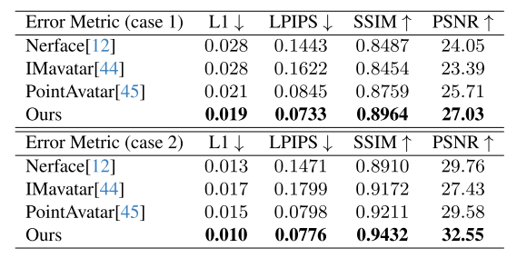
实验结果及分析
定性评估
[1]
[1] Chen Y, Wang L, Li Q, et al. Monogaussianavatar: Monocular gaussian point-based head avatar[C]//ACM SIGGRAPH 2024 Conference Papers. 2024: 1-9.
XJU-ICIG

Slide 16
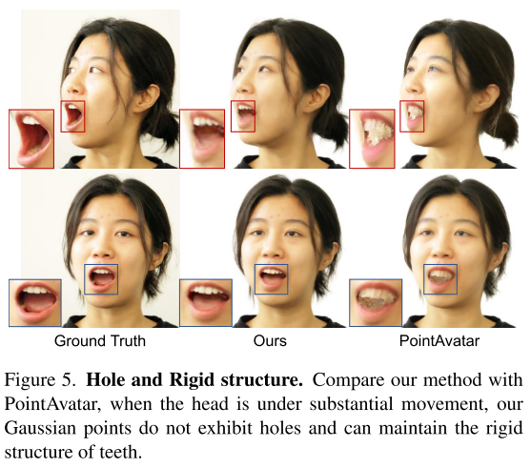
实验结果及分析
质量评估
[1]
[1] Chen Y, Wang L, Li Q, et al. Monogaussianavatar: Monocular gaussian point-based head avatar[C]//ACM SIGGRAPH 2024 Conference Papers. 2024: 1-9.
XJU-ICIG

Slide 17
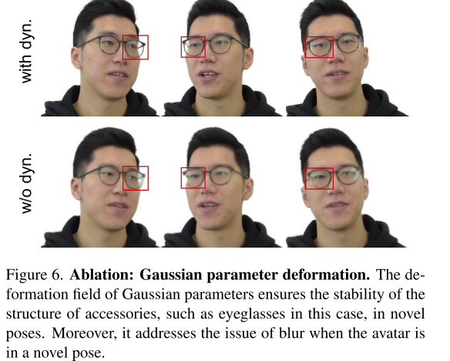
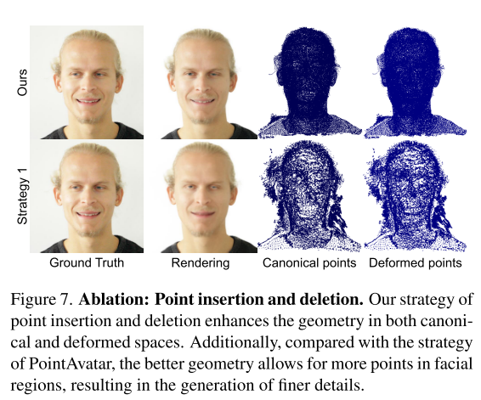
实验结果及分析
消融实验
[1]
[1] Chen Y, Wang L, Li Q, et al. Monogaussianavatar: Monocular gaussian point-based head avatar[C]//ACM SIGGRAPH 2024 Conference Papers. 2024: 1-9.
XJU-ICIG
Notes:
04号受试者的消融研究。绿色代表最好，黄色代表第二。“ADC”是指具有绑定继承的自适应密度控制。“FLAME ft”指的是FLAME参数微调。

Slide 18
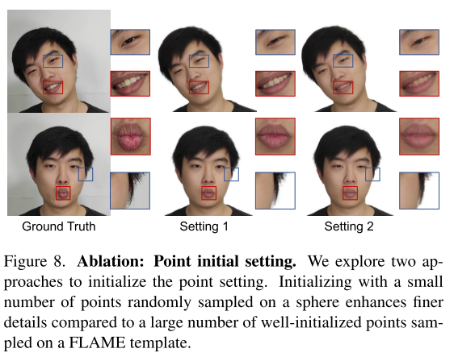
实验结果及分析
消融实验
[1]
[1] Chen Y, Wang L, Li Q, et al. Monogaussianavatar: Monocular gaussian point-based head avatar[C]//ACM SIGGRAPH 2024 Conference Papers. 2024: 1-9.
XJU-ICIG
Notes:
04号受试者的消融研究。绿色代表最好，黄色代表第二。“ADC”是指具有绑定继承的自适应密度控制。“FLAME ft”指的是FLAME参数微调。

Slide 19
05
结论
XJU-ICIG

Slide 20
结 论
提出了一种基于高斯点的显式化身MonoGaussianAvatar，它利用了3D高斯点表示与高斯变形场相结合，应用于单目人像视频。
通过三维高斯点的表示，该方法具有高质量的几何图形、灵活的拓扑结构以及高效的变形和绘制能力.
此外，通过利用高斯点的各向异性，该方法保持了没有孔的结构的刚性，例如牙齿，即使在相当大的运动。
实验结果表明，该方法优于其他SOTA方法，并且我们相信，该方法将朝着高效的3D头部化身表示方向发展.
XJU-ICIG

Slide 21
组会汇报
Learning Landmarks Motion from Speech for Speaker-Agnostic 3D Talking Heads Generation
汇报人：主田横
2024.10.17
[1] Nocentini F, Ferrari C, Berretti S. Learning Landmarks Motion from Speech for Speaker-Agnostic 3D Talking Heads Generation[C] //International Conference on Image Analysis and Processing. Cham: Springer Nature Switzerland, 2023: 340-351.
XJU-ICIG

Slide 22
一、研究背景
二、文章创新点
三、研究内容
四、实验和结果分析
五、结论
目 录
contents
XJU-ICIG

Slide 23
01
研究背景
XJU-ICIG

Slide 24
研 究 背 景
过去的工作及其存在的问题：
语音驱动的3D说话头生成是一个快速增长的研究和开发领域，近年来引起了人们的极大兴趣。这项技术涉及生成逼真的3D数字化身，可以准确地复制人类的语音和面部表情。这项创新对虚拟助手、视频游戏、教育和娱乐等广泛的应用产生了深远的影响。语音驱动的3D语音头显最显著的优势之一是能够创建沉浸式和引人入胜的用户体验。现有方法通常分为基于顶点动画和参数动画两种：
基于顶点动画：直接从音频生成3D面部模型顶点序列，但生成的模型复杂且需要处理大量3D点。
基于参数动画：从音频生成动画参数序列，但需要手动注释视素或混合形状，转换过程复杂。
XJU-ICIG

Slide 25
02
文章创新点
XJU-ICIG

Slide 26
文章创新点
创新点：
提出了一个分为两个独立子模型的框架。第一个模型从音频生成稀疏的面部标志点运动，第二个模型将这些标志点运动扩展为密集的运动场，用于动画化给定的中性3D面部网格。
使用稀疏的标志点描述面部运动，标志点提供一致且可靠的面部结构定义，减少了手动注释的需求。通过训练模型从音频预测标志点位移，实现了对说话者身份的完全独立。
将稀疏的标志点位移扩展为密集的3D网格顶点位移。采用五层螺旋卷积层，每层后跟一个上采样层，实现从稀疏到密集的转换。引入了一个新的损失函数——余弦损失函数，最小化生成的运动向量与真实运动向量之间的角度，提高了模型的整体性能。
XJU-ICIG

Slide 27
03
研究内容
XJU-ICIG

Slide 28
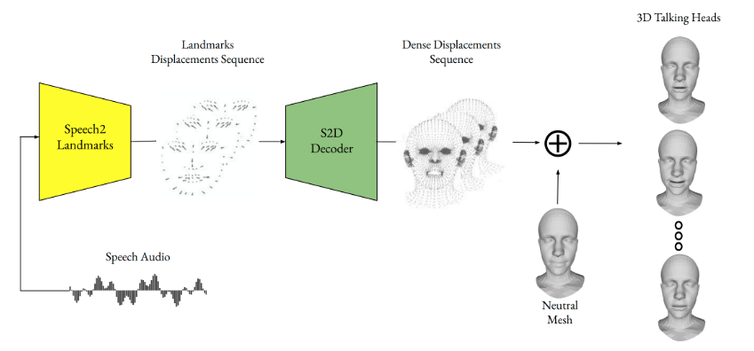
研究内容
整体框架：
[1]
[1] Nocentini F, Ferrari C, Berretti S. Learning Landmarks Motion from Speech for Speaker-Agnostic 3D Talking Heads Generation[C] //International Conference on Image Analysis and Processing. Cham: Springer Nature Switzerland, 2023: 340-351.
XJU-ICIG

Slide 29
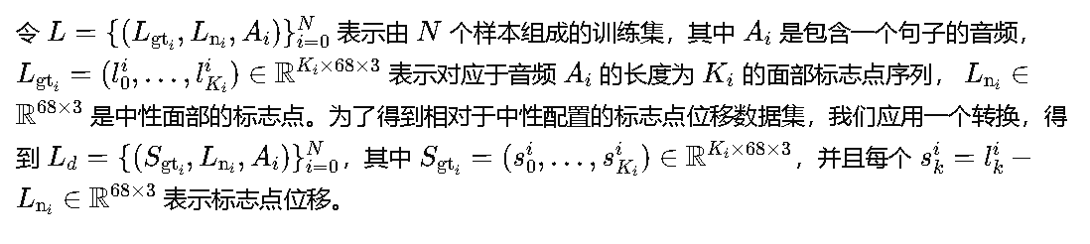
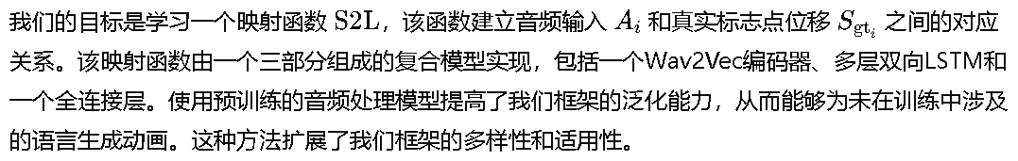
研究内容
Speech2Landmarks (S2L)
FLAME模型的修改
[1]
[1]
[1] Nocentini F, Ferrari C, Berretti S. Learning Landmarks Motion from Speech for Speaker-Agnostic 3D Talking Heads Generation[C] //International Conference on Image Analysis and Processing. Cham: Springer Nature Switzerland, 2023: 340-351.
XJU-ICIG
Notes:
Canonical 规范的

Slide 30
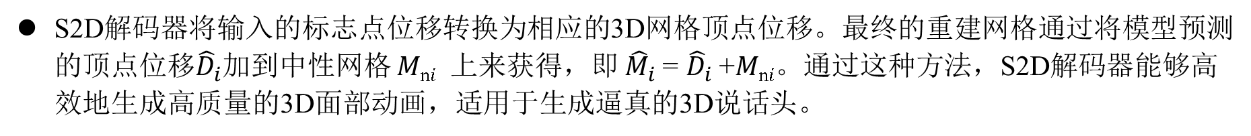
研究内容
Sparse2Dense (S2D)
S2D解码器
基于螺旋算子（spiral operator）的S2D解码器能够将稀疏的标志点位移转换为密集的网格顶点位移。该模型利用五个螺旋卷积层（spiral convolution layers），每个卷积层后跟一个上采样层（up-sampling layer），实现从稀疏到密集的位移转换。
[1]
训练数据集：
训练集由N个样本组成，每个样本包括中性3D面部 𝑀_{n𝑖}、3D说话头 𝑀_{gt𝑖}、对应的中性和目标3D标志点 𝐿_{n𝑖}和 𝐿_{gt𝑖}。通过计算目标网格和中性网格之间的差值 𝐷_{𝑖}=𝑀_{gt𝑖}−𝑀_{n𝑖}以及目标标志点和中性标志点之间的差值 𝑠_{𝑖}=𝐿_{gt𝑖}−𝐿_{n𝑖}来生成稀疏到密集的位移数据集。
[1]
模型输出：
[1]
S2D解码器将输入的标志点位移转换为相应的3D网格顶点位移。最终的重建网格通过将模型预测的顶点位移${\hat{D}}_{i}$加到中性网格 𝑀_{n𝑖}​ 上来获得，即 ${\hat{M}}_{i}$= ${\hat{D}}_{i}$+𝑀_{n𝑖}。通过这种方法，S2D解码器能够高效地生成高质量的3D面部动画，适用于生成逼真的3D说话头。
[1]
[1] Nocentini F, Ferrari C, Berretti S. Learning Landmarks Motion from Speech for Speaker-Agnostic 3D Talking Heads Generation[C] //International Conference on Image Analysis and Processing. Cham: Springer Nature Switzerland, 2023: 340-351.
XJU-ICIG

Slide 31


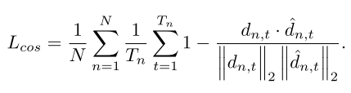
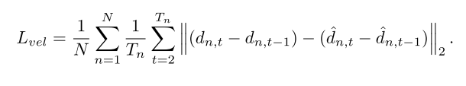

研究内容
Training——S2L Loss
监督损失：使用了重建损失$L_{rec}$、唇部损失$L_{mouth}、$余弦损失$L_{cos}$和速度损失$L_{vel}$
重建损失$L_{rec}$：
[1]
[1]
唇部损失$L_{mouth}$：
余弦损失$L_{cos}$：
[1]
速度损失$L_{vel}$：
[1]
最终损失：
[1]
[1] Nocentini F, Ferrari C, Berretti S. Learning Landmarks Motion from Speech for Speaker-Agnostic 3D Talking Heads Generation[C] //International Conference on Image Analysis and Processing. Cham: Springer Nature Switzerland, 2023: 340-351.
XJU-ICIG
Notes:
阈值处理：通过max⁡运算，确保缩放向量s\的每个分量都不小于ϵ_{scaling}​。如果缩放向量的某个分量小于0.6，则将其调整为0.6。L2范数：计算经过最大值处理后的缩放向量的L2范数，作为缩放损失。

Slide 32



研究内容
Training——S2D Losses
监督损失：使用了重建损失$L_{rec}$、加权损失$L_{weighted}$
[1]
[1]
重建损失$L_{rec}$：
加权损失$L_{weighted}$
[1]
最终损失：
[1]
[1] Nocentini F, Ferrari C, Berretti S. Learning Landmarks Motion from Speech for Speaker-Agnostic 3D Talking Heads Generation[C] //International Conference on Image Analysis and Processing. Cham: Springer Nature Switzerland, 2023: 340-351.
XJU-ICIG
Notes:
阈值处理：通过max⁡运算，确保缩放向量s\的每个分量都不小于ϵ_{scaling}​。如果缩放向量的某个分量小于0.6，则将其调整为0.6。L2范数：计算经过最大值处理后的缩放向量的L2范数，作为缩放损失。

Slide 33
04
实验结果及分析
XJU-ICIG

Slide 34
实验结果及分析
Dataset & Evaluation Metrics
Dataset：实验设置利用VOCAset，包括12个演员，6男6女的平等性别分裂。每个演员说了40个不同的句子，持续时间从3秒到5秒不等。该数据集包括高保真音频记录和每帧3D面部重建，以60 fps的帧速率捕获。为了训练、验证和测试的目的，数据集被划分为三个不同的子集。训练子集由8个参与者组成，而验证和测试子集各包括2个参与者。
[1]
Evaluation Metrics：使用多个重建指标，包括唇部误差（LE）和密集误差（DE）以及位移角差异（DAE）误差。对两种现有方法进行了比较研究，即Faceformer和VOCA 。我们的目标是评估我们的方法相对于最先进的性能。
[1]
[1] Zhao Z, Bao Z, Li Q, et al. Psavatar: A point-based morphable shape model for real-time head avatar creation with 3d gaussian splatting[J]. arXiv preprint arXiv:2401.12900, 2024.
XJU-ICIG

Slide 35
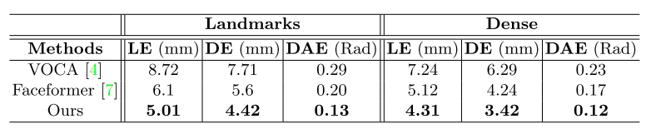
实验结果及分析
定性评估
[1]
[1] Nocentini F, Ferrari C, Berretti S. Learning Landmarks Motion from Speech for Speaker-Agnostic 3D Talking Heads Generation[C] //International Conference on Image Analysis and Processing. Cham: Springer Nature Switzerland, 2023: 340-351.
XJU-ICIG
Notes:
GaussianTalker*是L=1的轻量级GaussianTalker，完全版L=2

Slide 36
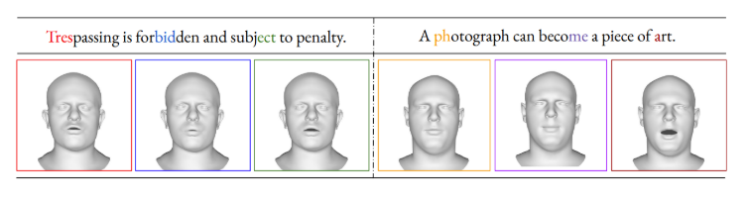
实验结果及分析
质量评估
[1]
[1] Nocentini F, Ferrari C, Berretti S. Learning Landmarks Motion from Speech for Speaker-Agnostic 3D Talking Heads Generation[C] //International Conference on Image Analysis and Processing. Cham: Springer Nature Switzerland, 2023: 340-351.
XJU-ICIG

Slide 37
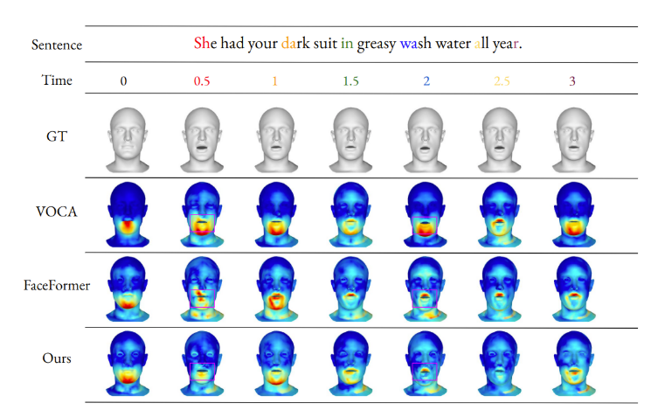
实验结果及分析
质量评估
[1]
[1] Nocentini F, Ferrari C, Berretti S. Learning Landmarks Motion from Speech for Speaker-Agnostic 3D Talking Heads Generation[C] //International Conference on Image Analysis and Processing. Cham: Springer Nature Switzerland, 2023: 340-351.
XJU-ICIG

Slide 38
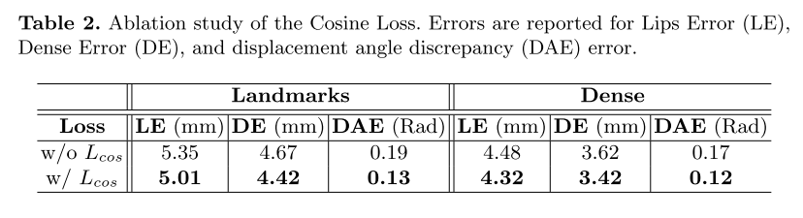
实验结果及分析
消融实验
[1]
[1] Nocentini F, Ferrari C, Berretti S. Learning Landmarks Motion from Speech for Speaker-Agnostic 3D Talking Heads Generation[C] //International Conference on Image Analysis and Processing. Cham: Springer Nature Switzerland, 2023: 340-351.
XJU-ICIG
Notes:
04号受试者的消融研究。绿色代表最好，黄色代表第二。“ADC”是指具有绑定继承的自适应密度控制。“FLAME ft”指的是FLAME参数微调。

Slide 39
05
结论
XJU-ICIG

Slide 40
结 论
本文介绍了一种基于原始音频信号生成3D说话人头像的新方法。我们的实验结果表明，捕捉面部标志的运动足以有效地表示语音运动。
另外，训练两个单独的模型以将该运动与网格顶点的移动分离，导致嘴唇移动的真实性和准确性的提高。
生成的网格的表达能力不足，这是由于训练数据缺乏表达能力，因此缺乏情感上的细微差别。
模型的生成时间，虽然低于其他技术，如VOCA或Faceformer，仍然不足以实时应用。
XJU-ICIG

Slide 41
感谢倾听 请老师和同学们批评指正
汇报人：主田横
2024.10.17
XJU-ICIG

